Slide 1
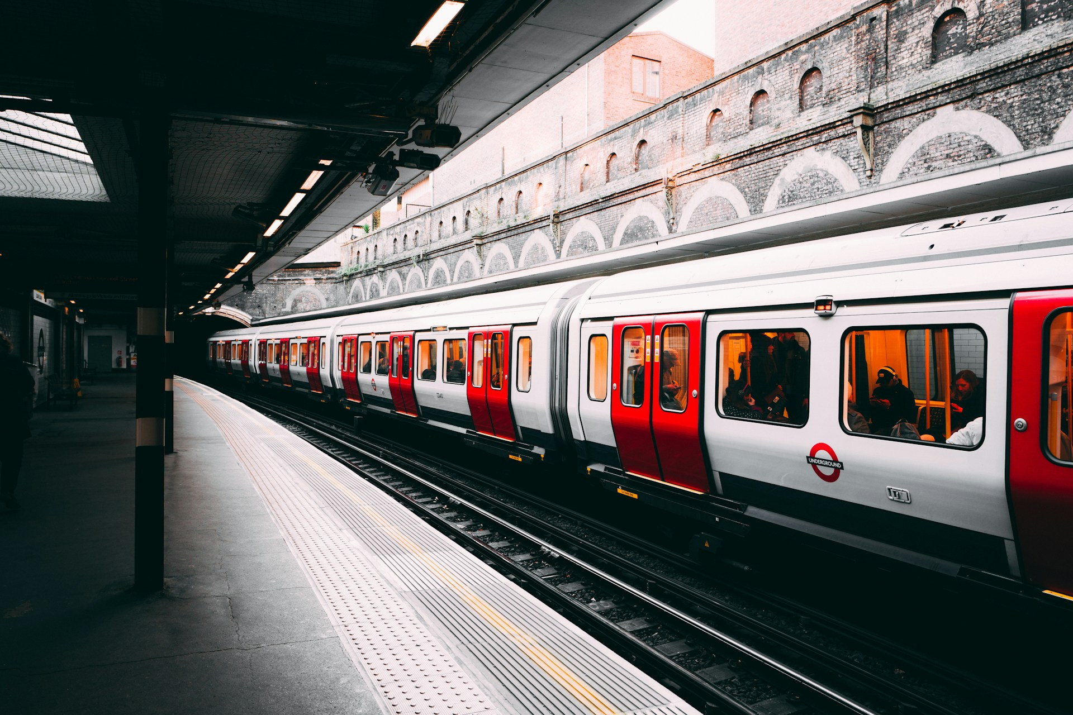
기차 예매 시스템
인공지능공학부 20214242 박영아
인공지능공학부 20204387 임영선

Slide 2
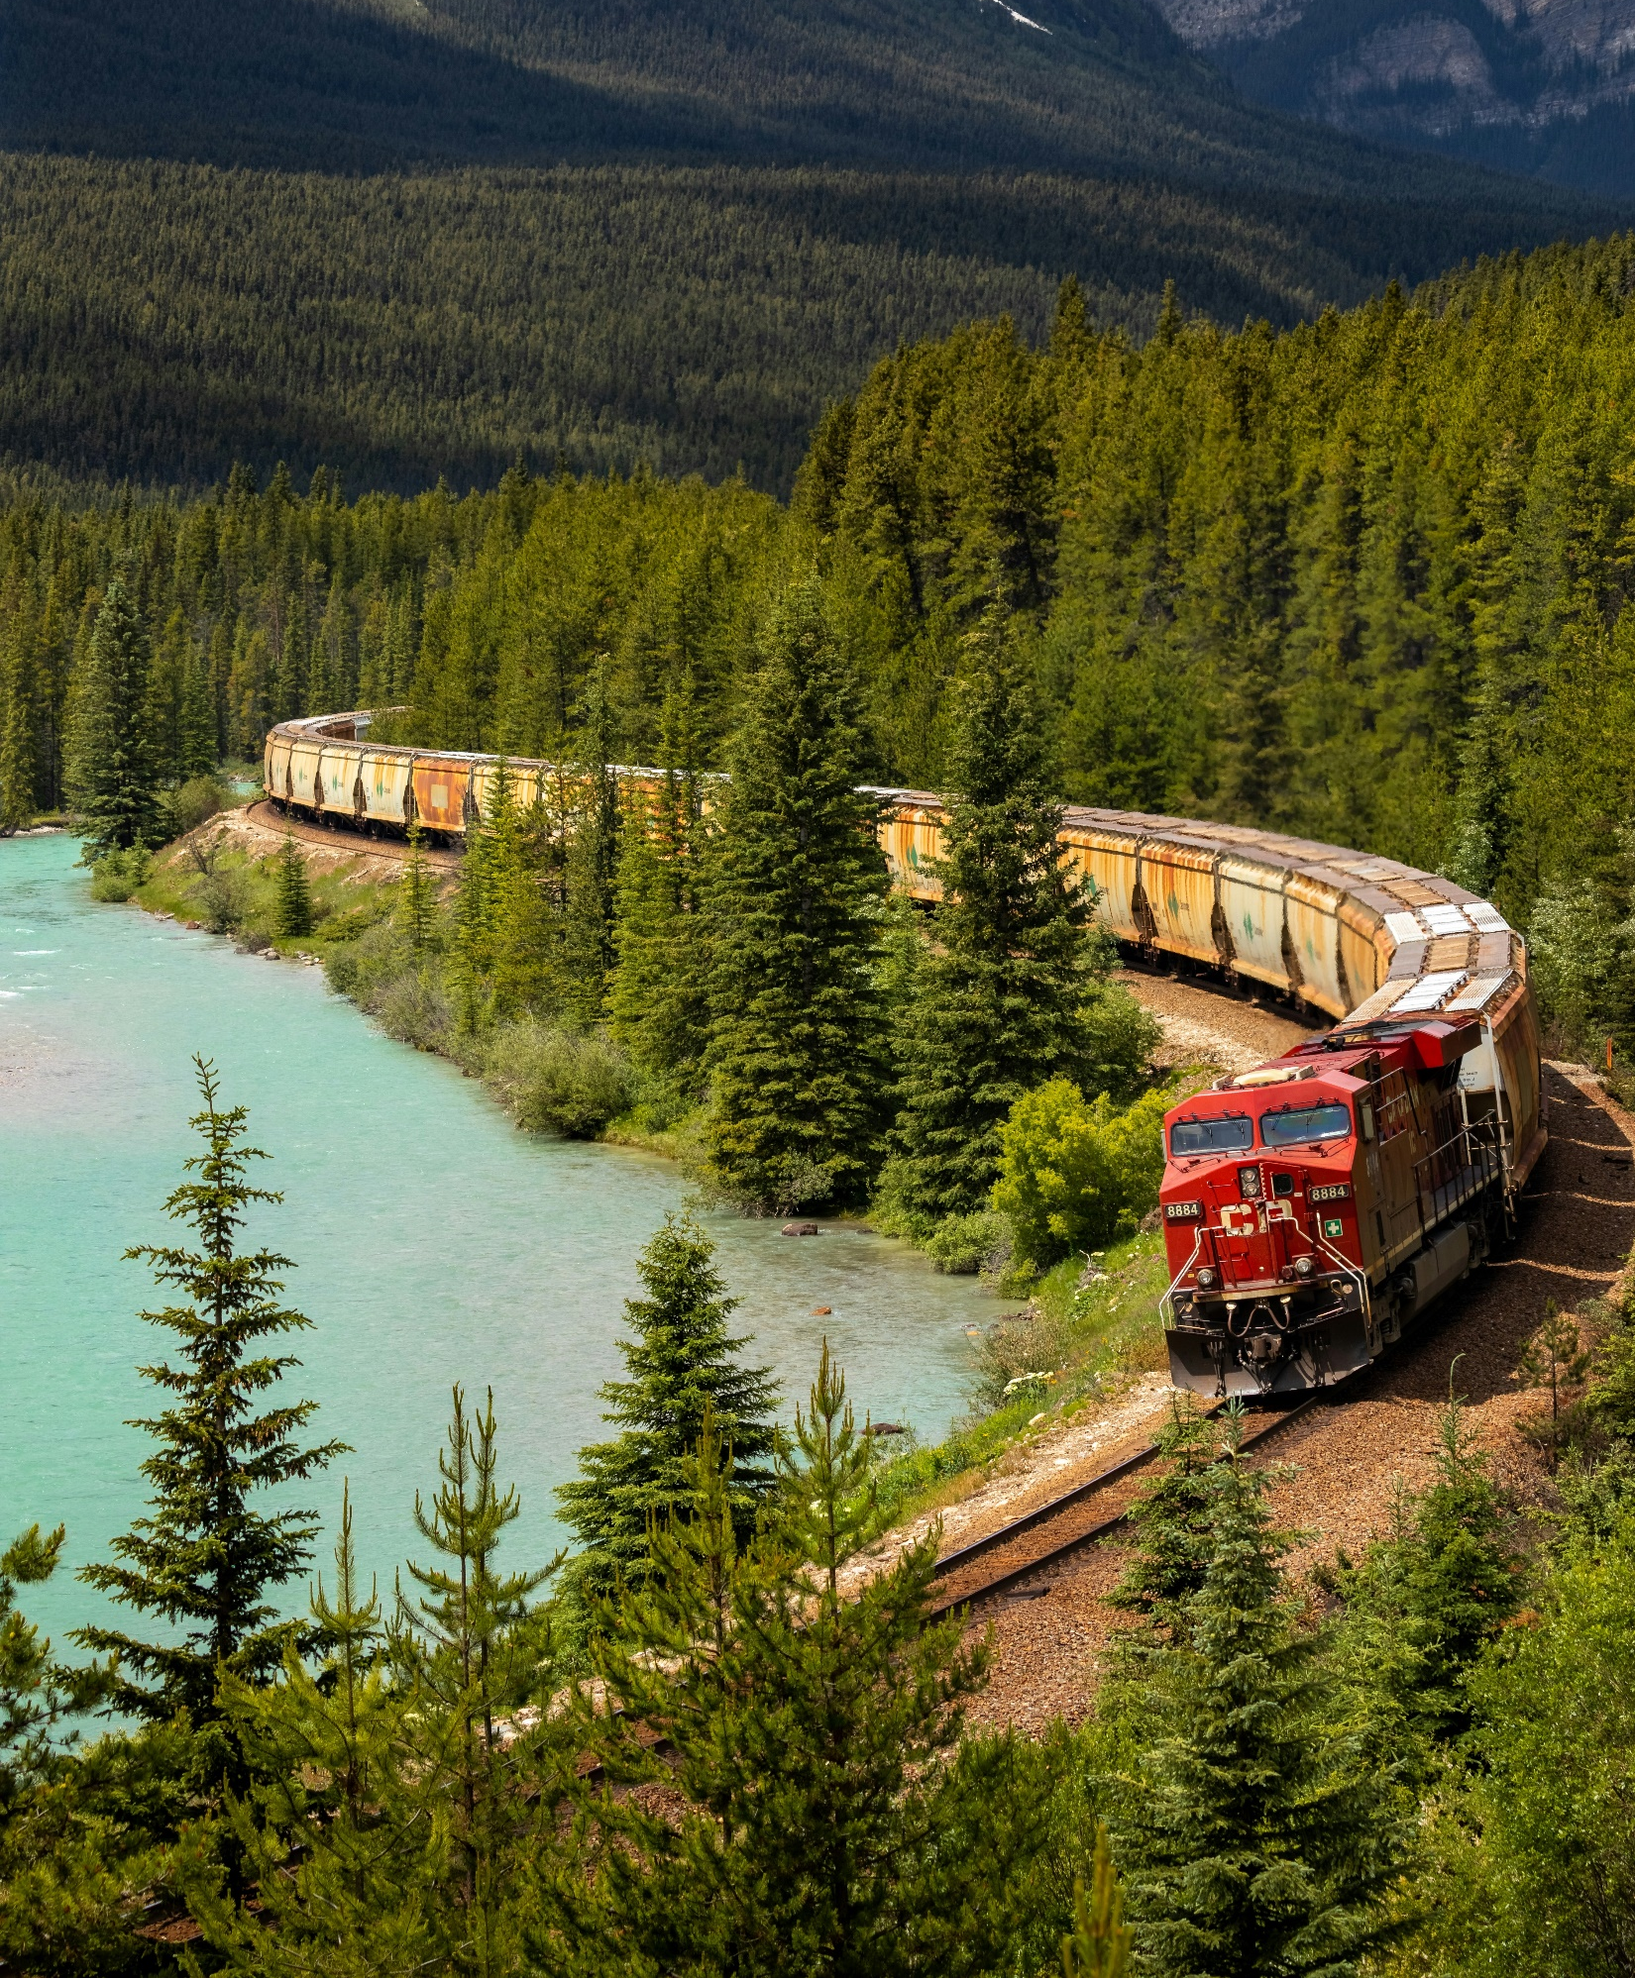
목차
1
주제 소개
2
개념적 설계
3
논리적 설계
4
물리적 설계

Slide 3
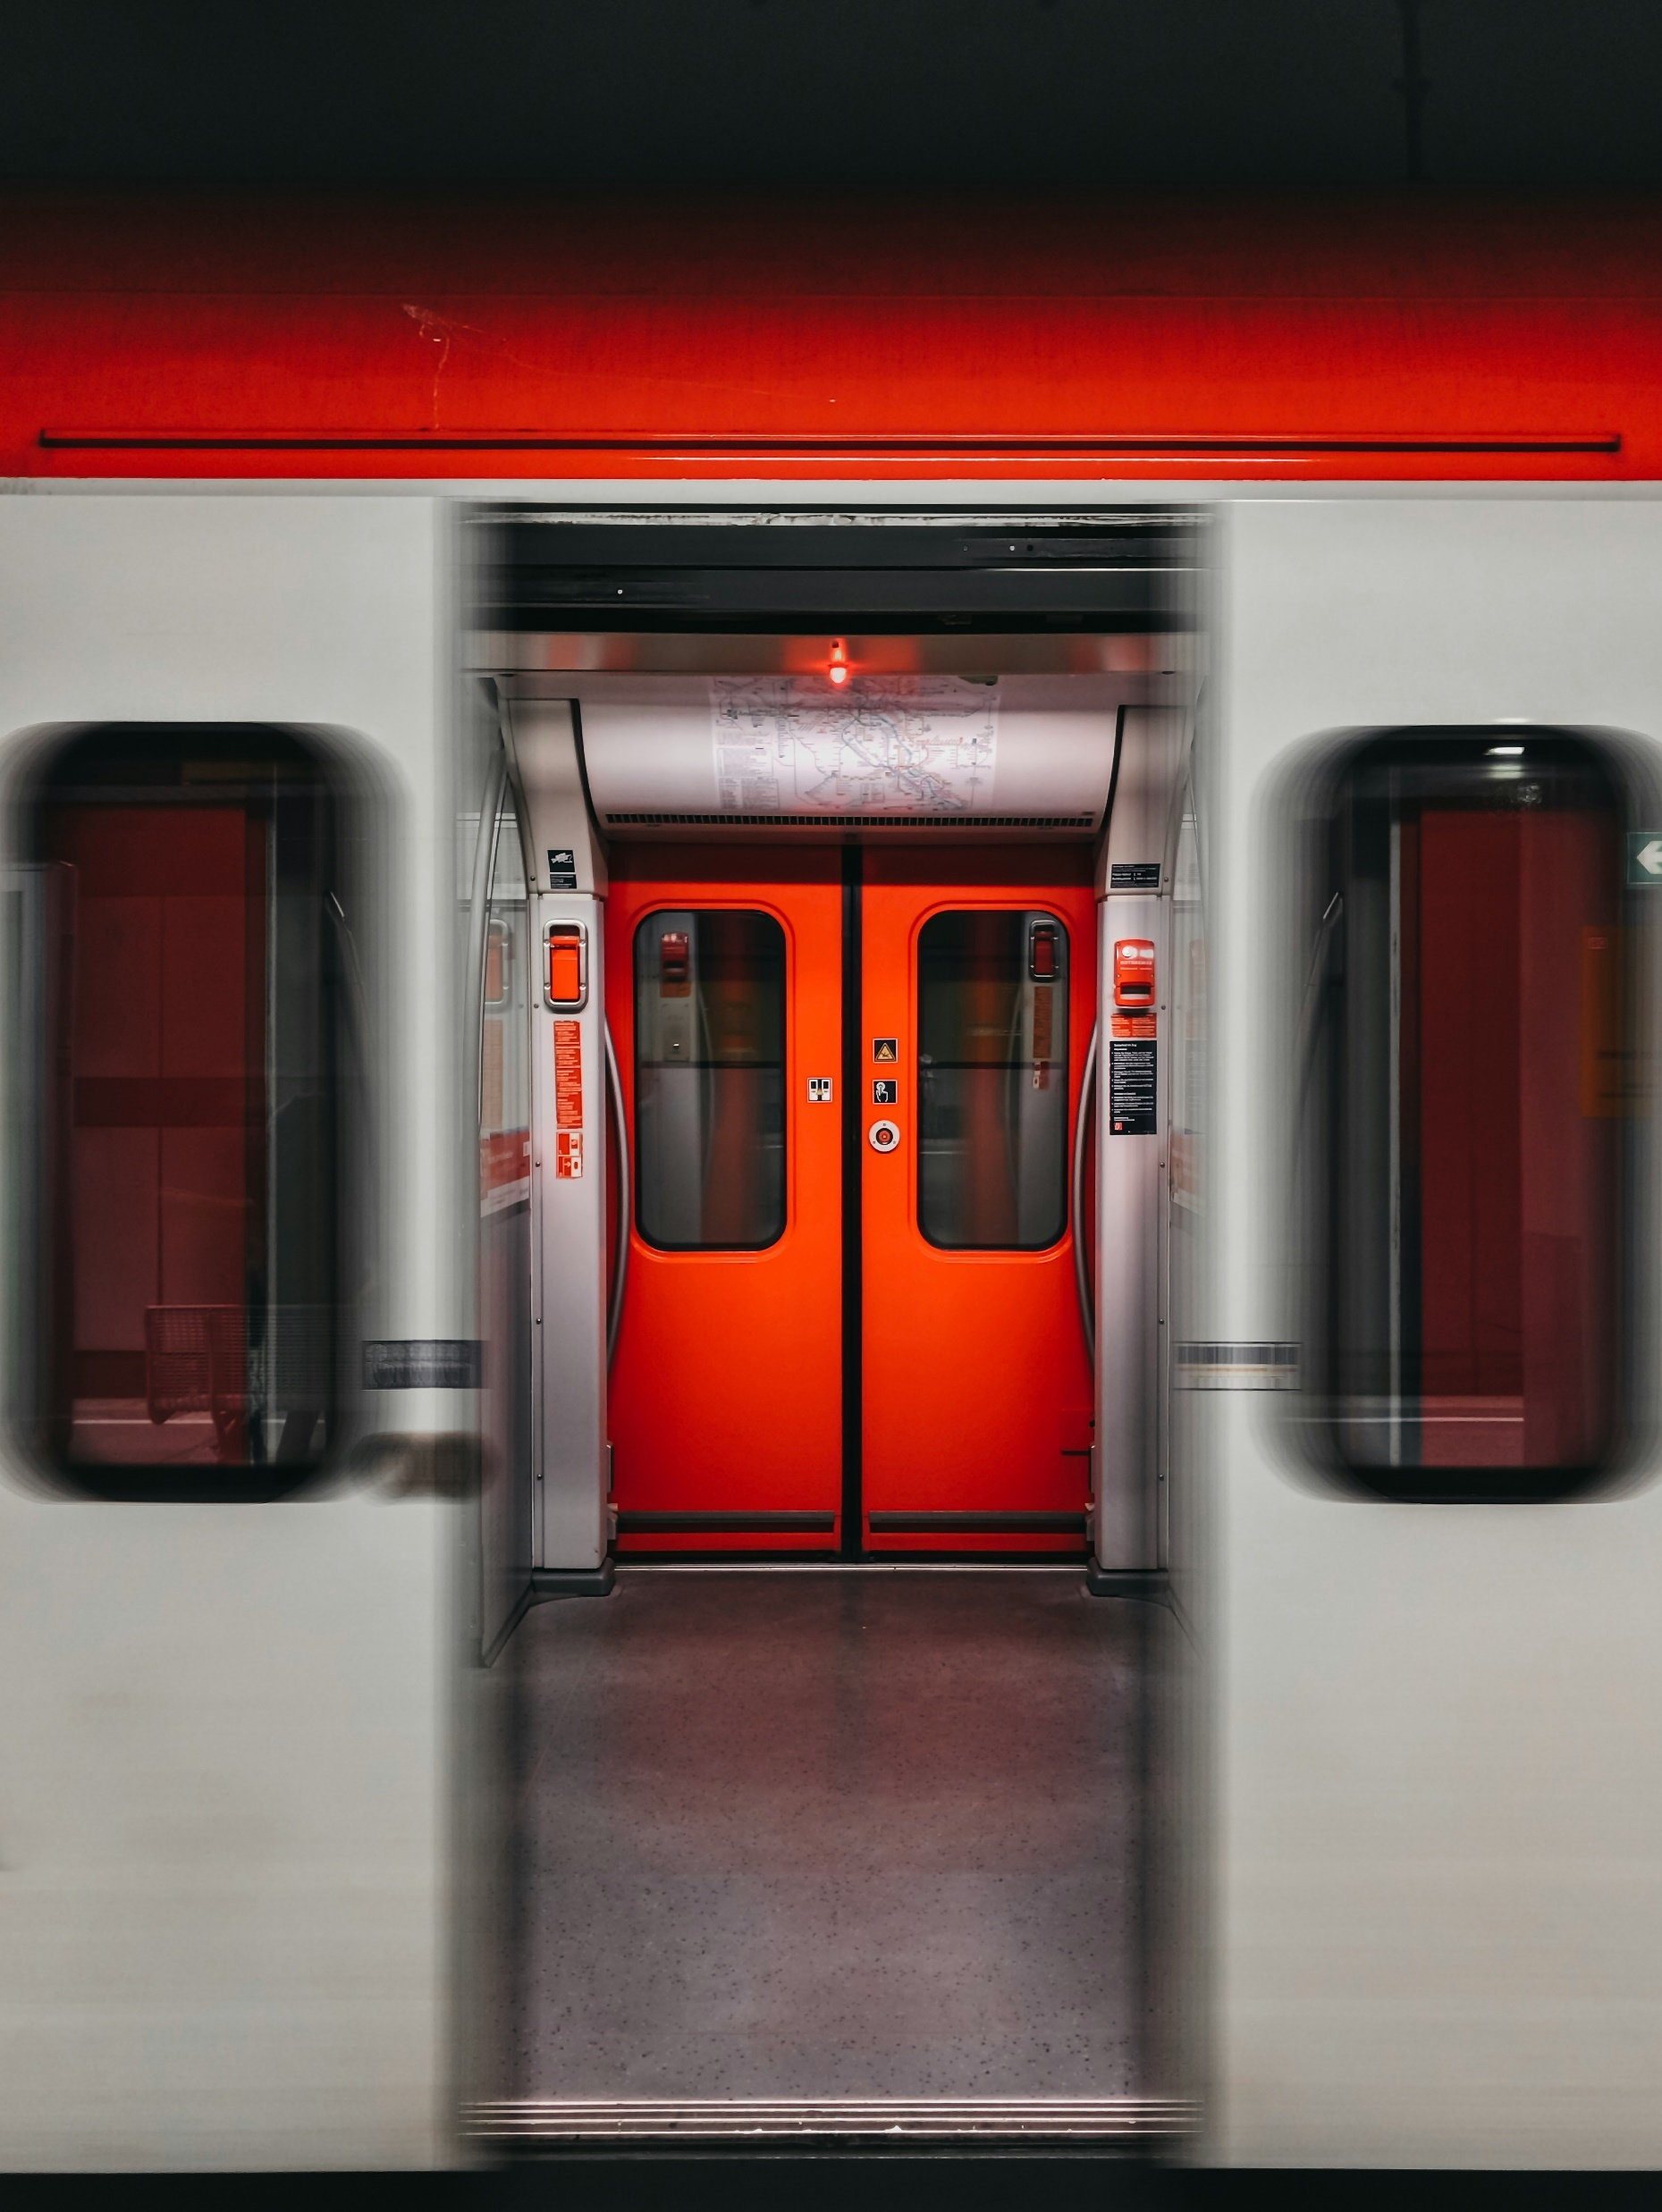
1
주제 소개

Slide 4






1
주제 소개
개발 주제
주제 선정 이유
기차 예매 시스템
교통 및 여행 업계에서 기차 수요 증가
데이터를 체계적으로 관리하여 확장성과 유연성을 갖출 수 있음
승객의 편의성

Slide 5
2
개념적 설계

Slide 6
2
개념적 설계
엔티티 및 속성
역
역ID를 PK로 저장
역이름, 위치를 어트리뷰트로 저장
역ID
(PK)
역이름
역
위치

Slide 7
2
개념적 설계
엔티티 및 속성
노선
노선ID를 PK로 저장, 출발역과 도착역을 FK로 저장
노선이름을 어트리뷰트로 저장
노선ID (PK)
도착역 (FK)
노선
출발역 (FK)
노선 이름

Slide 8
2
개념적 설계
엔티티 및 속성
열차
열차ID를 PK로 저장, 노선ID, 출발역, 도착역을 FK로 저장
열차번호, 열차이름, 열차종류, 출발시간, 도착시간을 어트리뷰트로 저장
도착 시간
열차ID (PK)
노선ID(FK)
출발 시간
도착역 (FK)
열차
출발역
(FK)
열차 종류
열차
번호
열차 이름

Slide 9
2
개념적 설계
엔티티 및 속성
좌석
좌석ID를 PK로 저장, 열차ID를 FK로 저장
좌석등급, 좌석번호, 사용가능여부를 어트리뷰트로 저장
좌석ID(PK)
열차ID (FK)
좌석
등급
좌석
사용 가능 여부
좌석
번호

Slide 10
2
개념적 설계
엔티티 및 속성
사용자
사용자ID를 PK로 저장
사용자명, 비밀번호, 이메일, 전화번호를 어트리뷰트로 저장
사용자ID (PK)
이메일
사용자명
사용자
비밀
번호
전화 번호

Slide 11
2
개념적 설계
엔티티 및 속성
예약
예약ID를 PK로 저장, 열차ID, 사용자ID, 좌석ID를 FK로 저장
예약날짜, 상태를 어트리뷰트로 저장
좌석ID
(FK)
예약ID (PK)
열차ID(FK)
사용자ID
(FK)
예약
상태
예약 날짜

Slide 12
2
개념적 설계
엔티티 및 속성
결제
결제ID를 PK로 저장, 예약ID를 FK로 저장
금액, 결제방법, 결제상태를 어트리뷰트로 저장
결제ID (PK)
예약ID (FK)
금액
결제
결제 방법
결제 상태

Slide 13
2
개념적 설계
엔티티 및 속성
환불
환불ID를 PK로 저장, 예약ID를 FK로 저장
환불금액, 환불일, 사유를 어트리뷰트로 저장
환불ID (PK)
예약ID (FK)
환불금액
환불
환불일
사유

Slide 14
2
개념적 설계
엔티티 및 속성
환승
환승ID를 PK로 저장, 예약ID, 열차ID를 FK로 저장
환승시간을 어트리뷰트로 저장
환승ID (PK)
예약ID (FK)
환불
열차ID (FK)
환승 시간

Slide 15
2
개념적 설계
엔티티 및 속성
기차시간표
시간표ID를 PK로 저장, 열차ID, 역ID을 FK로 저장
도착시간, 출발시간을 어트리뷰트로 저장
시간표ID (PK)
열차ID (FK)
도착시간
환불
역ID (FK)
출발
시간

Slide 16
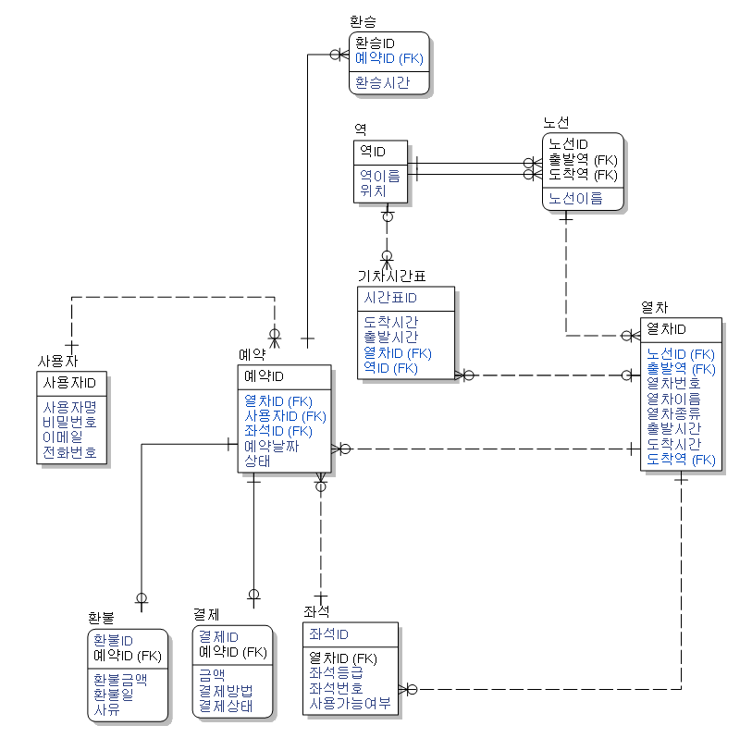
2
개념적 설계
ERD

Slide 17
3
논리적 설계

Slide 18
3
논리적 설계
테이블 이름 | 설명
역 테이블 | 역 테이블에는 역 정보를 관리한다.
노선 테이블 | 노선 테이블에는 노선 정보를 관리한다.
열차 테이블 | 열차 테이블은 열차 정보를 관리한다.
사용자 테이블 | 사용자 테이블은 사용자 정보를 관리한다.
예약 테이블 | 예약 테이블은 예약 정보를 관리한다.
결제 테이블 | 결제 테이블은 결제 정보를 관리한다.
환불 테이블 | 환불 테이블은 환불 정보를 관리한다.
환승 테이블 | 환승 테이블은 환승 정보를 관리한다.

Slide 19
3
논리적 설계
테이블 이름 | 열 이름 | 데이터 형식 | NULL | 기본 키 | 외래 키
역 | 역 ID | INTEGER | NOT NULL | PK
 | 역이름 | VARCHAR(100) | NOT NULL
 | 위치 | VARCHAR(100) | NOT NULL

Slide 20
3
논리적 설계
테이블 이름 | 열 이름 | 데이터 형식 | NULL | 기본 키 | 외래 키
노선 | 노선 ID | INTEGER | NOT NULL | PK
 | 노선명 | VARCHAR(100) | NOT NULL
 | 출발역 | INTEGER |  |  | FK
 | 도착역 | INTEGER |  |  | FK

Slide 21
3
논리적 설계
테이블 이름 | 열 이름 | 데이터 형식 | NULL | 기본 키 | 외래 키
열차 | 열차 ID | INTEGER | NOT NULL | PK
 | 노선 ID | INTEGER |  |  | FK
 | 출발역 | INTEGER |  |  | FK
 | 도착역 | INTEGER |  |  | FK
 | 열차번호 | VARCHAR(50) | NOT NULL
 | 열차이름 | VARCHAR(100) | NOT NULL
 | 열차종류 | VARCHAR(50) | NOT NULL
 | 출발시간 | TIME | NOT NULL
 | 도착시간 | TIME | NOT NULL

Slide 22
3
논리적 설계
테이블 이름 | 열 이름 | 데이터 형식 | NULL | 기본 키 | 외래 키
사용자 | 사용자 ID | INTEGER | NOT NULL | PK
 | 사용자명 | VARCHAR(50) | NOT NULL
 | 비밀번호 | VARCHAR(50) | NOT NULL
 | 이메일 | VARCHAR(100) | NOT NULL
 | 전화번호 | VARCHAR(20) | NOT NULL

Slide 23
3
논리적 설계
테이블 이름 | 열 이름 | 데이터 형식 | NULL | 기본 키 | 외래 키
예약 | 예약 ID | INTEGER | NOT NULL | PK
 | 열차 ID | INTEGER |  |  | FK
 | 사용자 ID | INTEGER |  |  | FK
 | 좌석 ID | INTEGER |  |  | FK
 | 예약 날짜 | DATE | NOT NULL
 | 상태 | VARCHAR(20) | NOT NULL

Slide 24
3
논리적 설계
테이블 이름 | 열 이름 | 데이터 형식 | NULL | 기본 키 | 외래 키
결제 | 결제 ID | INTEGER | NOT NULL | PK
 | 예약 ID | INTEGER |  |  | FK
 | 금액 | DECIMAL(10,2) | NOT NULL
 | 결제방법 | VARCHAR(50) | NOT NULL
 | 결제상태 | VARCHAR(20) | NOT NULL

Slide 25
3
논리적 설계
테이블 이름 | 열 이름 | 데이터 형식 | NULL | 기본 키 | 외래 키
환불 | 환불 ID | INTEGER | NOT NULL | PK
 | 예약 ID | INTEGER |  |  | FK
 | 환불금액 | DECIMAL(10,2) | NOT NULL
 | 환불일 | DATE | NOT NULL
 | 사유 | VARCHAR(255) | NOT NULL

Slide 26
3
논리적 설계
테이블 이름 | 열 이름 | 데이터 형식 | NULL | 기본 키 | 외래 키
환승 | 환승 ID | INTEGER | NOT NULL | PK
 | 예약 ID | INTEGER |  |  | FK
 | 열차 ID | INTEGER |  |  | FK
 | 환승시간 | TIME | NOT NULL

Slide 27
4
물리적 설계

Slide 28
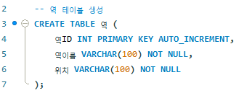
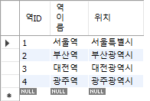
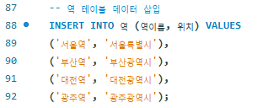
4
물리적 설계
테이블 생성 및 데이터 삽입

Slide 29
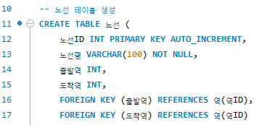
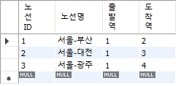
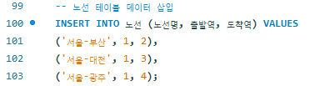
4
물리적 설계
테이블 생성 및 데이터 삽입

Slide 30
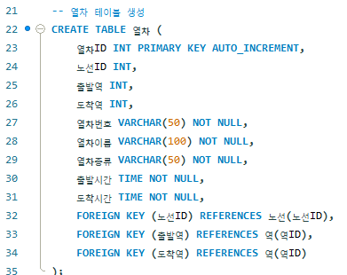
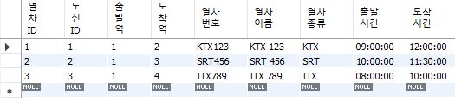
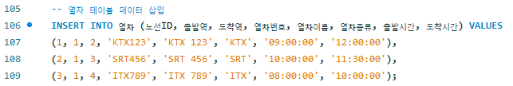
4
물리적 설계
테이블 생성 및 데이터 삽입

Slide 31
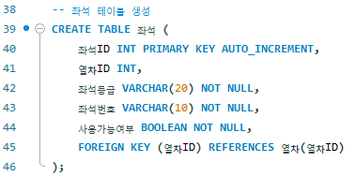
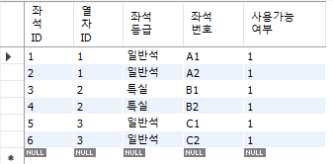
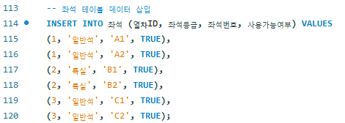
4
물리적 설계
테이블 생성 및 데이터 삽입

Slide 32
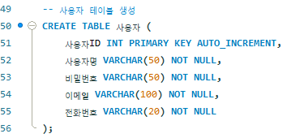
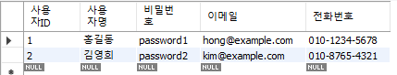
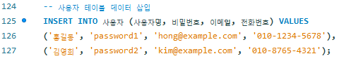
4
물리적 설계
테이블 생성 및 데이터 삽입

Slide 33
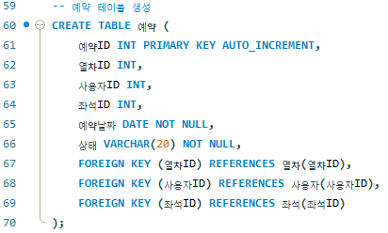
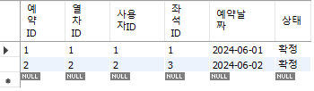
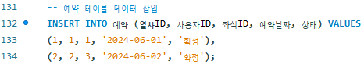
4
물리적 설계
테이블 생성 및 데이터 삽입

Slide 34
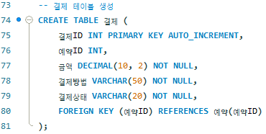
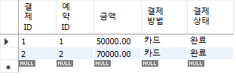
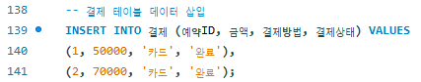
4
물리적 설계
테이블 생성 및 데이터 삽입

Slide 35
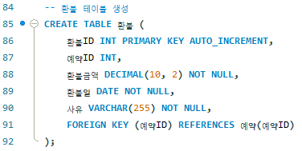
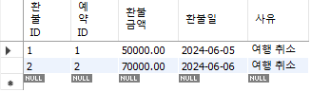
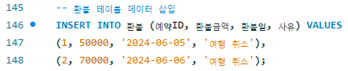
4
물리적 설계
테이블 생성 및 데이터 삽입

Slide 36
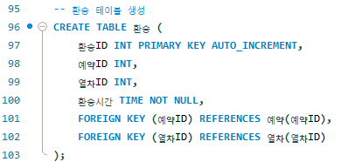
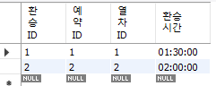
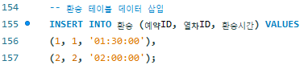
4
물리적 설계
테이블 생성 및 데이터 삽입

Slide 37
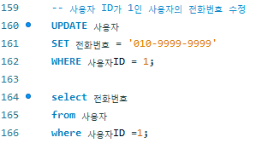
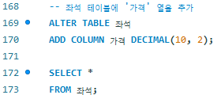
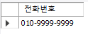
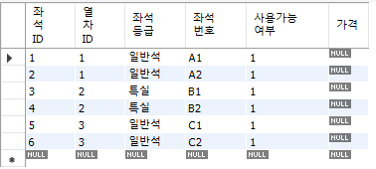
4
물리적 설계

Slide 38
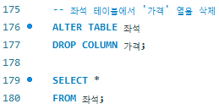
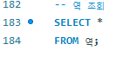
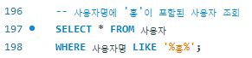
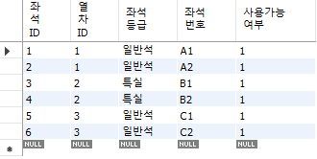
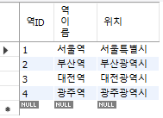
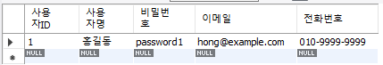
4
물리적 설계

Slide 39
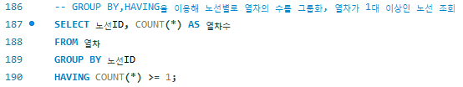
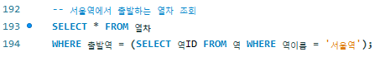
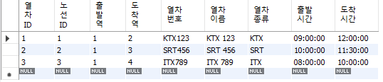
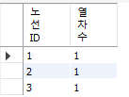
4
물리적 설계

Slide 40
THANK YOU

